Slide 1






Modelo de Negócio
Aplicação Canvas
Adrian Hideki / 00102-4

Slide 2
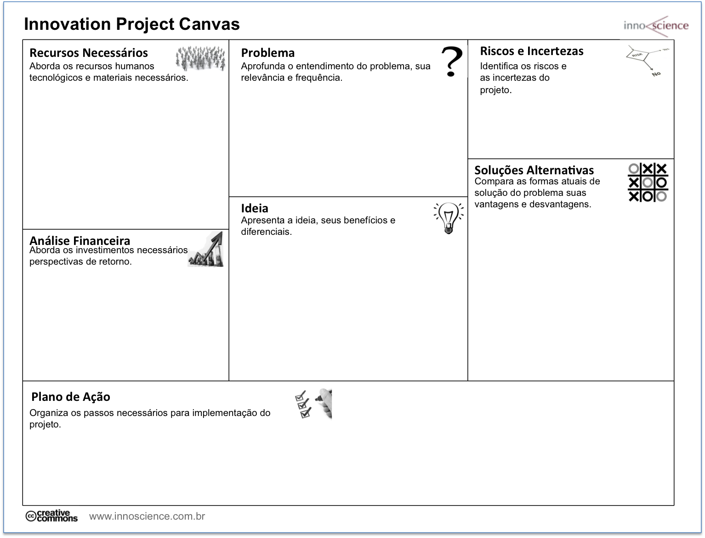
Materiais:
Será necessário a IDE Visual Studio e o banco de dados SQL Server para desenvolver o software em c#, utilizando um terminal Windows.
Humanos:
Será necessário desenvolvedores para desenvolvimento e suporte da aplicação.
Identificar problemas de performance
em bancos de dados SQL Server, sendo algo que pode acontecer repentinamente e pode demorar para ser identificado.
Restrições de versão do SQL Server. Erros e bugs do produto SQL Server, assim como demais softwares do mercado.
Vantagens: será mais simples e acessível ao usuário que as demais ferramentas de mercados que são obsoletas, buscando mostrar sempre com gráficos e relatórios as estatísticas do banco de dados.
Desvantagens: não possui muitas funcionalidades se comparado com as de mercado.
Criar uma ferramenta que identifique problemas de performance e disponibilize amigavelmente ao usuário.
Benefícios: apresentará dashboads e relatórios simples e objetivos.
Diferenciais: apresenta de forma mais simples e acessível ao usuário, que utilizam scripts diretamente no banco de dados.
Investimento:
100 horas de desenvolvimento, tendo um aporte inicial de 5 mil reais.
Retorno:
Mensalidade para licença do produto, sendo cobrado até 50 reais mensais , sendo possível estudar planos anuais
Será feito o levantamento de requisitos, modelo de entidade e relacionamento, diagrama de classes e a partir disso será feito o desenvolvimento do produto, apresentando um total de 100 horas para desenvolvimento da aplicação e teste, antes de iniciar a distribuição do software.

Slide 3
Ferramentas de Mercado
DynaTrace - 69 dólares mensais
PRTG Network Monitor - licença vitalícia 1.750 até 15.000 dólares;
Red Gate (SQL Monitor) 1-4 servidores 1.565 dólares por ano (aproximadamente 130 dólares mensais);
SentryOne - 468 dólares por ano (39 dólares mensais);
Idera SQL Diagnostic Manager - licença vitalícia 1.996 dólares;

Slide 4
Aplicação
Nome: sindex
Público-alvo: desenvolvedores, analistas e DBA’s;

